Slide 1

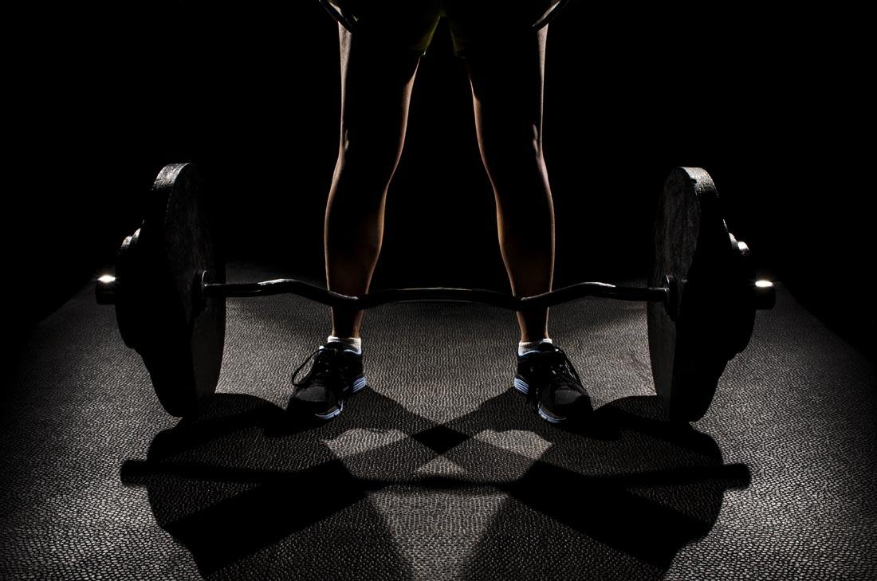
全民健身
生命不息运动不止
THIS TEMPLATE DESIGNED FOR FEI ER SHE JI

Slide 2


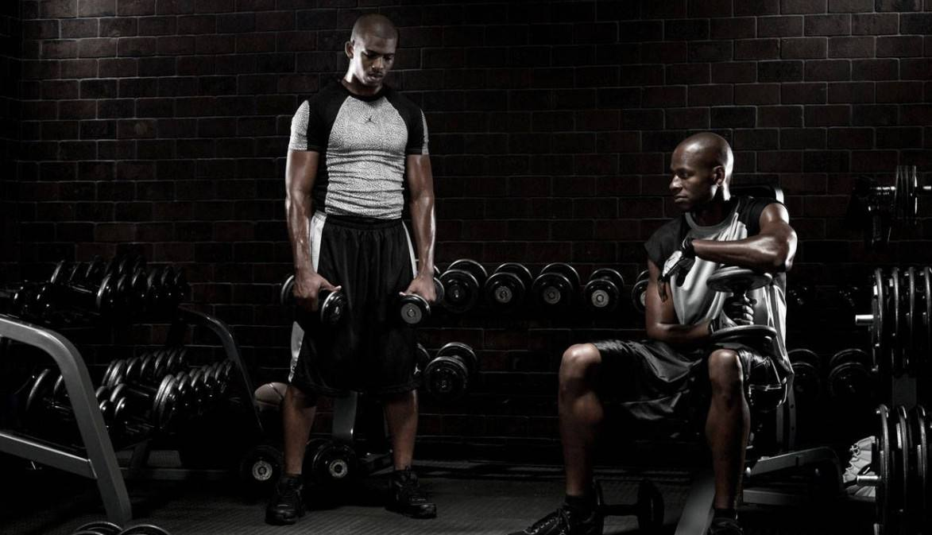
标题文字添加
THIS TEMPLATE DESIGNED FOR FEI ER SHE JI
用户可以在投影仪或者计算机上进行演示，也可以将演示文稿打印出来，制作成胶片，以便应用到更广泛的领域中。利用Microsoft Office PowerPoint不仅可以创建演示文稿，还可以在互联网上召开面对面会议、远程会议或在网上给观众展示演示文稿

Slide 3

标题文字添加
用户可以在投影仪或者计算机上进行演示，也可以将演示文稿打印出来，制作成胶片，以便应用到更广泛的领域中。利用Microsoft Office PowerPoint不仅可以创建演示文稿，还可以在互联网上召开面对面会议、远程会议或在网上给观众展示演示文稿

Slide 4


标题文字添加
用户可以在投影仪或者计算机上进行演示，也可以将演示文稿打印出来，制作成胶片，以便应用到更广泛的领域中。利用Microsoft Office PowerPoint不仅可以创建演示文稿，还可以在互联网上召开面对面会议、远程会议或在网上给观众展示演示文稿

Slide 5




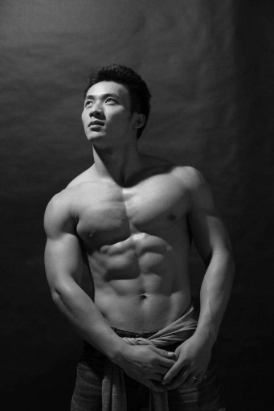
标题文字添加
THIS TEMPLATE DESIGNED FOR FEI ER SHE JI
用户可以在投影仪或者计算机上进行演示也可以将演示文稿打印出来
用户可以在投影仪或者计算机上进行演示也可以将演示文稿打印出来
用户可以在投影仪或者计算机上进行演示也可以将演示文稿打印出来
用户可以在投影仪或者计算机上进行演示也可以将演示文稿打印出来
用户可以在投影仪或者计算机上进行演示也可以将演示文稿打印出来

Slide 6
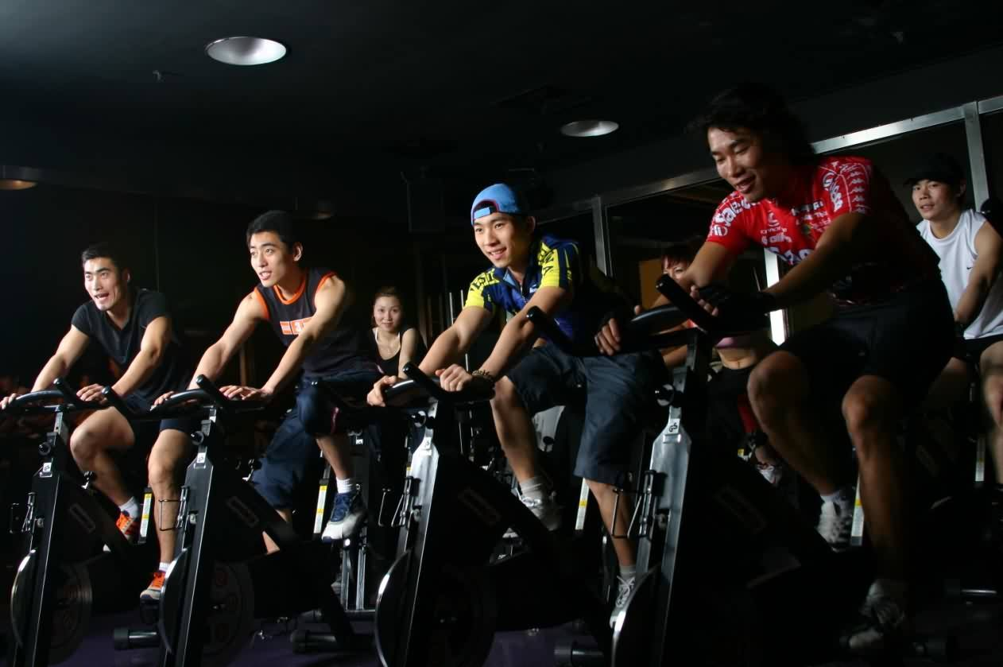
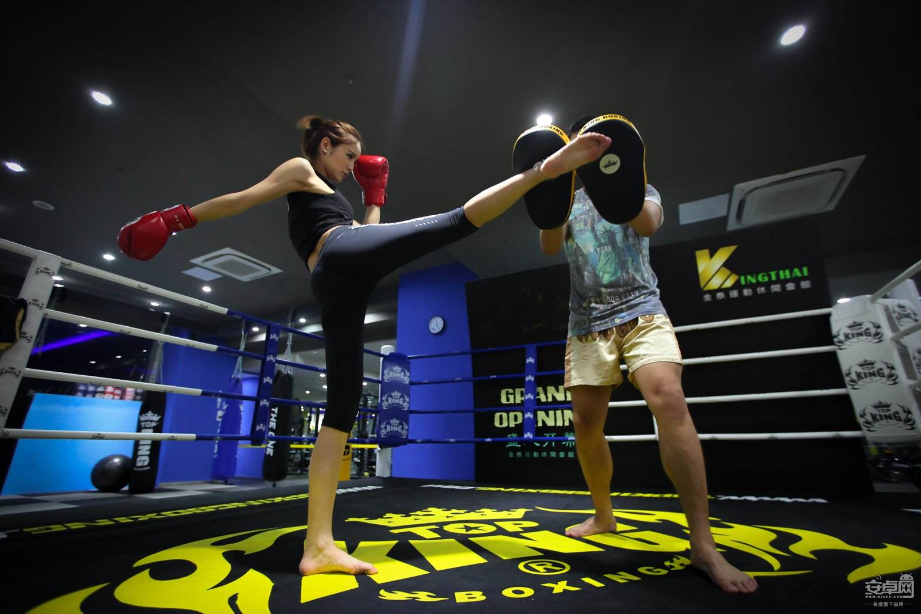
标题文字添加
THIS TEMPLATE DESIGNED FOR FEI ER SHE JI
用户可以在投影仪或者计算机上进行演示也可以将演示文稿打印出来
用户可以在投影仪或者计算机上进行演示也可以将演示文稿打印出来

Slide 7
标题文字添加
用户可以在投影仪或者计算机上进行演示，也可以将演示文稿打印出来，制作成胶片，以便应用到更广泛的领域中。利用Microsoft Office PowerPoint不仅可以创建演示文稿，还可以在互联网上召开面对面会议、远程会议或在网上给观众展示演示文稿

Slide 8



标题文字添加
用户可以在投影仪或者计算机上进行演示，也可以将演示文稿打印出来，制作成胶片，以便应用到更广泛的领域中。利用Microsoft Office PowerPoint不仅可以创建演示文稿，还可以在互联网上召开面对面会议、远程会议或在网上给观众展示演示文稿

Slide 9
标题文字添加
THIS TEMPLATE DESIGNED FOR FEI ER SHE JI
用户可以在投影仪或者计算机上进行演示，也可以将演示文稿打印出来，制作成胶片，以便应用到更广泛的领域中。利用Microsoft Office PowerPoint不仅可以创建演示文稿，还可以在互联网上召开面对面会议、远程会议或在网上给观众展示演示文稿

Slide 10
标题文字添加
THIS TEMPLATE DESIGNED FOR FEI ER SHE JI
用户可以在投影仪或者计算机上进行演示，也可以将演示文稿打印出来，制作成胶片，以便应用到更广泛的领域中。利用Microsoft Office PowerPoint不仅可以创建演示文稿，还可以在互联网上召开面对面会议、远程会议或在网上给观众展示演示文稿

Slide 11

标题文字添加
THIS TEMPLATE DESIGNED FOR FEI ER SHE JI
用户可以在投影仪或者计算机上进行演示，也可以将演示文稿打印出来，制作成胶片，以便应用到更广泛的领域中利用Microsoft Office PowerPoint不仅可以创建演示文稿，还可以在互联网上召开面对面会议、远程会议或在网上给观众展示演示文稿

Slide 12




标题文字添加
THIS TEMPLATE DESIGNED FOR FEI ER SHE JI
用户可以在投影仪或者计算机上进行演示，也可以将演示文稿打印出来，制作成胶片，以便应用到更广泛的领域中

Slide 13
标题文字添加
用户可以在投影仪或者计算机上进行演示也可以将演示文稿打印出来制作成胶片，以便应用到更广泛的领域中利用不仅可以创建演示文稿，还可以在互联网上召开面对面会议、远程会议或在网上给观众展示演示文稿

Slide 14
标题文字添加
THIS TEMPLATE DESIGNED FOR FEI ER SHE JI
用户可以在投影仪或者计算机上进行演示，也可以将演示文稿打印出来，制作成胶片，以便应用到更广泛的领域中。利用Microsoft Office PowerPoint不仅可以创建演示文稿，还可以在互联网上召开面对面会议、远程会议或在网上给观众展示演示文稿
用户可以在投影仪或者计算机上进行演示，也可以将演示文稿打印出来，制作成胶片，以便应用到更广泛的领域中。利用Microsoft Office PowerPoint不仅可以创建演示文稿，还可以在互联网上召开面对面会议、远程会议或在网上给观众展示演示文稿

Slide 15
标题文字添加
用户可以在投影仪或者计算机上进行演示也可以将演示文稿打印出来制作成胶片，以便应用到更广泛的领域中利用不仅可以创建演示文稿，还可以在互联网上召开面对面会议、远程会议或在网上给观众展示演示文稿
标题文字添加
用户可以在投影仪或者计算机上进行演示也可以将演示文稿打印出来制作成胶片，以便应用到更广泛的领域中利用不仅可以创建演示文稿，还可以在互联网上召开面对面会议、远程会议或在网上给观众展示演示文稿

Slide 16
标题文字添加
用户可以在投影仪或者计算机上进行演示也可以将演示文稿打印出来制作成胶片，以便应用到更广泛的领域中利用不仅可以创建演示文稿，还可以在互联网上召开面对面会议、远程会议或在网上给观众展示演示文稿

Slide 17



标题文字添加
THIS TEMPLATE DESIGNED FOR FEI ER SHE JI
用户可以在投影仪或者计算机上进行演示也可以将演示文稿打印制作成胶片
用户可以在投影仪或者计算机上进行演示也可以将演示文稿打印制作成胶片
用户可以在投影仪或者计算机上进行演示也可以将演示文稿打印制作成胶片

Slide 18

用户可以在投影仪或者计算机上进行演示，也可以将演示文稿打印出来，制作成胶片，以便应用到更广泛的领域中。利用Microsoft Office PowerPoint不仅可以创建演示文稿，还可以在互联网上召开面对面会议、远程会议或在网上给观众展示演示文稿

Slide 19


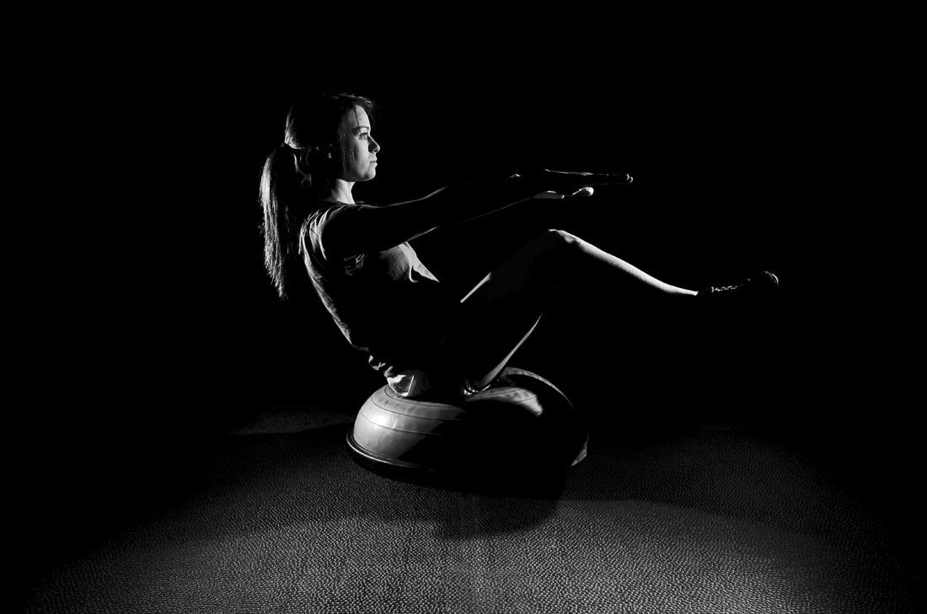


标题文字添加
用户可以在投影仪或者计算机上进行演示，也可以将演示文稿打印出来，制作成胶片，以便应用到更广泛的领域中。利用Microsoft Office PowerPoint不仅可以创建演示文稿，还可以在互联网上召开面对面会议、远程会议或在网上给观众展示演示文稿

Slide 20




标题添加
用户可以在投影仪或者计算机上进行演示，也可以将演示文稿打印出来，制作成胶片，以便应用到更广泛的领域中利用Microsoft Office PowerPoint不仅可以创建演示文稿，还可以在互联网上召开面对面会议、远程会议或在网上给观众展示演示文稿

Slide 21
用户可以在投影仪或者计算机上进行演示，也可以将演示文稿打印出来，制作成胶片，以便应用到更广泛的领域中
用户可以在投影仪或者计算机上进行演示，也可以将演示文稿打印出来，制作成胶片，以便应用到更广泛的领域中

Slide 22
用户可以在投影仪或者计算机上进行演示，也可以将演示文稿打印出来
用户可以在投影仪或者计算机上进行演示，也可以将演示文稿打印出来
用户可以在投影仪或者计算机上进行演示，也可以将演示文稿打印出来
用户可以在投影仪或者计算机上进行演示，也可以将演示文稿打印出来

Slide 23
标题添加
标题添加
用户可以在投影仪或者计算机上进行演示，也可以将演示文稿打印出来，制作成胶片
用户可以在投影仪或者计算机上进行演示，也可以将演示文稿打印出来，制作成胶片
标题添加
标题添加
用户可以在投影仪或者计算机上进行演示，也可以将演示文稿打印出来，制作成胶片
用户可以在投影仪或者计算机上进行演示，也可以将演示文稿打印出来，制作成胶片
标题添加
标题添加
用户可以在投影仪或者计算机上进行演示，也可以将演示文稿打印出来，制作成胶片
用户可以在投影仪或者计算机上进行演示，也可以将演示文稿打印出来，制作成胶片

Slide 24
标题添加
用户可以在投影仪或者计算机上进行演示，也可以将演示文稿打印出来，制作成胶片，以便应用到更广泛的领域中利用Microsoft Office PowerPoint不仅可以创建演示文稿，还可以在互联网上召开面对面会议、远程会议或在网上给观众展示演示文稿
用户可以在投影仪或者计算机上进行演示，也可以将演示文稿打印出来，制作成胶片，以便应用到更广泛的领域中。利用Microsoft Office PowerPoint不仅可以创建演示文稿，还可以在互联网上召开面对面会议、远程会议或在网上给观众展示演示文稿

Slide 25
THANKS FOR LISTENING !

